Slide 1
Построение предсказательной модели на основе датасета Credit Approval
Выполнила:
Гринина Юлия Андреевна
Студентка НИУ ВШЭ – НН
Факультет Экономики и Менеджмента
22МББЭ5

Slide 2
Основная задача – классифицировать заявки на получение кредитных карт
Данные для обучения –
Данные из приложения для работы с заявками на получение кредитных карт
Целевая переменная –
Credit качественная бинарная переменная со значениями +/- разрешение или отказ в выдаче карты
Параметры –
зашифрованные атрибуты, называемые А1, А2…А15, сами значения также были зашифрованы для сохранения конфиденциальности клиентов

Slide 3


Препроцессинг

Slide 4
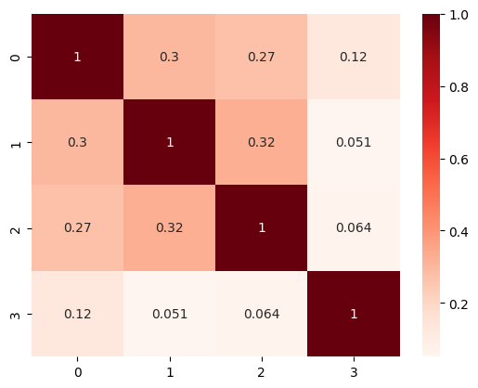
В датасете встречались ошибочные значения в виде «?» - далее были заменены на пропуски
Переменных с высокой корреляцией не было
Два параметра А2 и А14 будучи числовыми были отнесены к качественным. Данные параметры были удалены
Для категориальных небинарных переменных был применен метод One-hot-encoding
Числовые переменные были стандартизированы в связи в различной размерностью

Slide 5
Задача Классификации

Slide 6
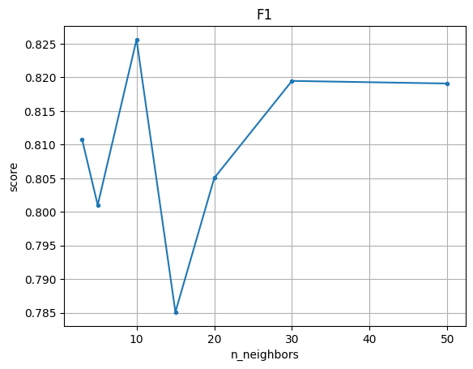
KNN
По умолчанию было использование значение ближайших соседей n_neighbors=3
accuracy | 0.8115942028985
f1 | 0.8107136565082
precision | 0.8129518605861
recall | 0.8115942028985
Подбором было выявлено оптимальное значение n_neighbors=10
f1 | 0.8256203286042

Slide 7
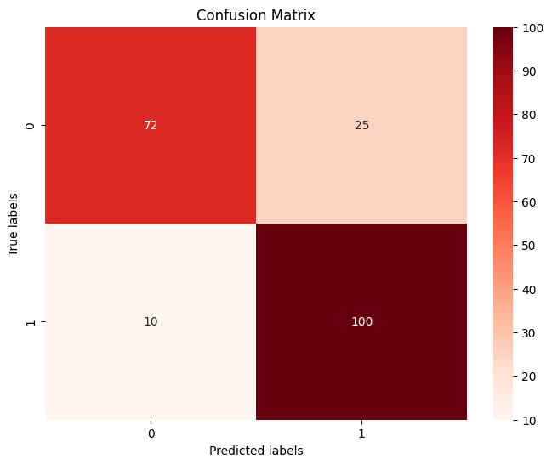
Был добавлен второй гиперпараметр p по умолчанию равный 1
Оптимизированные значения: p = 1, n_neighbors = 3
f1 | 0.91666666666666
Таким образом, значение метрики возросло на 0.1 (то есть возросла точность предсказаний обученной модели
100 - предсказана выдача карты, карта выдана
72 - предсказан отказ в выдаче, карта не выдана
25 - предсказана выдача, на самом деле отказ в выдаче
10 - предсказан отказ, на самом деле карта выдана
Итого 172 правильно предсказанных значений

Slide 8
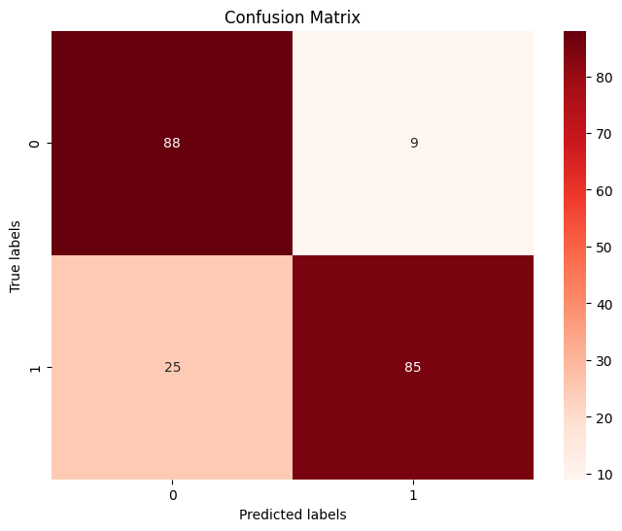
SVC
Был рассмотрен метод опорных векторов
accuracy | 0.8357487922705
f1 | 0.8355647573038
precision | 0.8454488314745
recall | 0.8357487922705
Таким образом, значение метрик при методе KNN с неоптимизированными значениями меньше, чем при методе SVC
85 - предсказана выдача карты, карта выдана
88 - предсказан отказ в выдаче, карта не выдана
9 - предсказана выдача, на самом деле отказ в выдаче
25 - предсказан отказ, на самом деле карта выдана
Итого 173 правильно предсказанных значений

Slide 9
Кластеризация

Slide 10
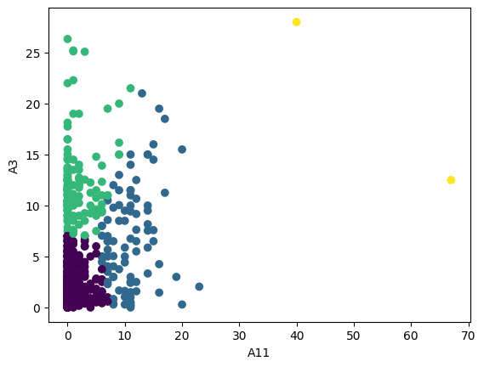
Метод К-means
Было выделено 4 кластера
Коэффициент силуэта
silhouette_score | 0.59828867932751
Один из кластеров (жёлтым цветом) можно считать шумом (выбросом)

Slide 11
Спасибо за внимание

